Slide 1
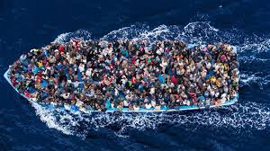
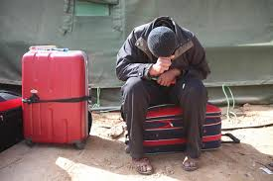
LE MIGRAZIONI
CHI PARTE,CHI ARRIVA
Quelli che partono non sono nel loro paese i più miserabili, al contrario, sono persone giovani, le più intraprendenti e dinamiche, le più informate spesso le più istruite. Sono uomini, donne, ragazzi, che hanno trovato a fatica i soldi per il viaggio (che è costoso, soprattutto se clandestino), e hanno avuto il coraggio sufficiente per affrontarlo. In complesso la percentuale di chi parte è bassissima e non costituisce un rimedio contro la miseria del terzo mondo. Tuttavia le rimesse dei migranti, cioè le somme di denaro, in valuta pregiata, che essi inviano alla propria famiglia contribuiscono in misura non marginale a formare il PIL del paese d’origine.
Quelli che arrivano spesso trovano lavori faticosi e poco pagati: per esempio lavori non specializzati nell’agricoltura, nella pesca, nella pastorizia, nelle costruzioni edilizie, nell’artigianato,nelle fonderie e, le donne soprattutto, nel settore domestico come assistenti di anziani e malati. Alcuni riescono ad avviare piccole attività commercial.

Slide 2
Le principali migrazioni mondiali in corso
Uno dei fattori che ha consentito all’umanità di diffondersi su tutto il pianeta e di sopravvivere per così lungo tempo è l’attitudine delle popolazioni a spostarsi sul territorio. Tali movimenti hanno contribuito all’evoluzione numerica della popolazione, mentre l’intensità e la composizione dei flussi migratori ha influito sulla dinamica demografica nei paesi di origine e di destinazione.
La mobilità è fisiologica perché funzionale all’equilibrio sociale: ci si sposta per motivi economici, affettivi, culturali, politici e di preferenza ambientale; sulle migrazioni influiscono la collocazione geografica, le vicende storiche, le aree linguistiche e la fase congiunturale. La migrazione internazionale è un fenomeno globale che sta crescendo in dimensione, complessità e impatto sui paesi, sui migranti, sulle loro famiglie e sulle comunità; è simultaneamente causa ed effetto di processi di sviluppo più ampi, ed è ormai una priorità per la comunità internazionale. Secondo la loro tipologia potremmo distinguere le migrazioni finalizzate alla ricerca di migliori opportunità per una promozione sociale e professionale sia personale che dell’intero nucleo familiare, da quelle costituite da masse di profughi che fuggono da zone di guerra, carestie, regimi persecutori, ecc..
La migrazione può essere una forza positiva per lo sviluppo, ma la percezione attuale è di un fenomeno vissuto come eccezionale, con le caratteristiche proprie dell’esodo, dell’invasione, determinato dalla sproporzione demografica esistente tra il Sud e il Nord del mondo.

Slide 3
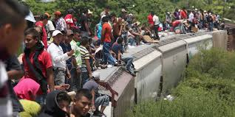
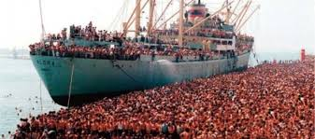
IL FENOMENO MIGRATORIO SEMBRA DESTINATO A CONTINUARE
Sono circa 35 milioni gli immigrati (fra clandestini e non clandestini) che negli ultimi decenni si sono spostati dal sud al nord, in cerca di lavoro e di migliori condizioni di vita. Il flusso non accenna a diminuire e si prevede che il fenomeno migratorio sia destinato a prolungarsi nel tempo.

Slide 4
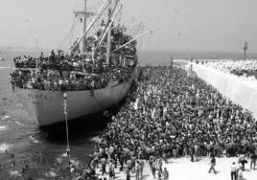
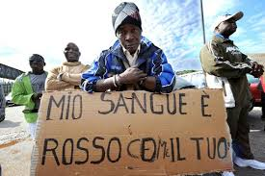
IL NORD E IL SUD NEL MONDO
I poveri del sud il nord ricco sono attratti dal è
benessere povero di giovani
del perciò ha bisogno
di nord del mondo immigrati

Slide 5
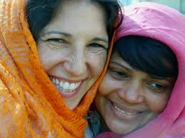
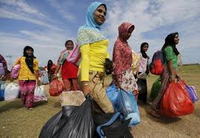
VERSO UNA società MULTICULTURALE
Le previsioni si basano su due considerazioni di fatto. La prima è l’enorme distanza economica che separa il sud povero dal nord ricco, attirando irresistibilmente i disperati del Terzo Mondo verso i paesi del benessere. La seconda è l’andamento demografico, che nel nord sfoltisce le fasce giovanili di popolazione , quelle che sono in grado di lavorare e riprodursi, mentre nel sud continua a rafforzarle.
Ogni etnia, ogni popolo è portatore di una propria cultura che si manifesta in varie forme: nel modo di vestire, nelle abitudini alimentari, nei comportamenti religiosi, nei frapporti fra uomo e donna…Difendere la propria cultura per un immigrato è un modo per sentirsi parte viva della comunità d’origine, un mezzo per conservare la propria identità

Slide 6
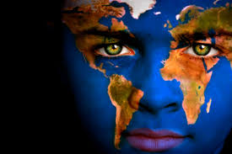
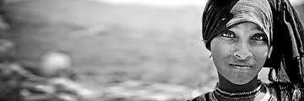
VERSO UNA SOCIETA’ MULTUCULTURALE
Con l’aumento dell’immigrazione culture diverse si trovano a coesistere all’interno di uno stesso paese. Per i governi si pone dunque il problema di assicurare una civile e pacifica convivenza fra popolazioni locali e gruppi di immigrati. È un problema complesso e di difficile soluzione, specialmente se le tradizioni degli immigrati entrano in conflitto con il modo di sentire della gente e con le leggi di un paese (ad esempio, il diritto per un uomo di prendere più mogli, i matrimoni forzati, l’uso di praticare mutilazioni rituali sulle bambine…)

Slide 7
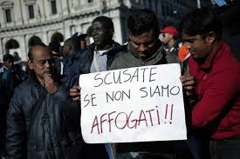
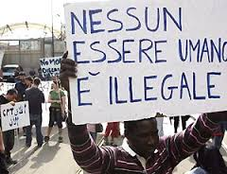
LA LEGGE STABILISCE DIRITTI E DOVERI PER TUTTI
In una società multiculturale bisogna che tutti- gli immigrati come la gente del luogo- facciano ogni sforzo per rendere possibile la convivenza, senza pensare che la propria civiltà sia superiore alle altre (sarebbe un pregiudizio) e senza voler imporre ad altri le proprie convinzioni ed usanze (sarebbe un’idea razzista). Ogni cultura ha una propria ricchezza e se due culture entrano in contatto possono arricchirsi a vicenda, a patto che entrambe siano disposte a modificarsi, almeno un poco.
Per i cittadini del paese ospitante si tratta di accogliere e rispettare usi e costumi nuovi e diversi. Per gli immigrati di osservare le leggi del paese in cui vivono: esse stabiliscono per tutti diritti e doveri.

Slide 8
TUTTI DEVONO RISPETTARE LA LEGGE
In Italia le leggi sono basate sui princìpi della Costituzione repubblicana. Perciò gli immigrati giunti in Italia devono evitare – i comportamenti che la Costituzione vieta e le leggi italiane puniscono. Il rispetto della legge (o legalità) è per tutti un dovere, ma è anche un diritto perché la legge garantisce la difesa contro i violenti e i prepotenti e maggiore sicurezza all’intera società. Rispettare la legalità è quindi interesse di tutti. Tre sono i valori fondamentali – stabiliti dalla Costituzione - che devono diventare patrimonio comune per tutti coloro ch vivono in Italia: il rispetto per la dignità della persona umana, l’uguaglianza fra uomo e donna, la libertà religiosa. In Italia sono dunque vietati i matrimoni forzati fra adolescenti, sono proibite la poligamia, come contraria ai diritti delle donne, e ogni mutilazione del corpo non dovuta a necessità mediche, per tutti i bambini c’è il diritto – dovere di frequentare la scuola…

